Slide 1
Защита лабораторной работы №4

Slide 2
Цель лабораторной работы
Изучение принципов настройки сетевого оборудования. Изучение PDU канального и сетевого уровней посредством Wireshark и Cisco Packet Tracer.

Slide 3
Задание лабораторной работы
4.3.1. Основы работы в Cisco Packet Tracer. Навигация по IOS
4.3.2. Моделирование простейшей сети. Протоколы ARP и ICMP
4.3.3. Анализ пакетов сетевого уровня в Wireshark

Slide 4
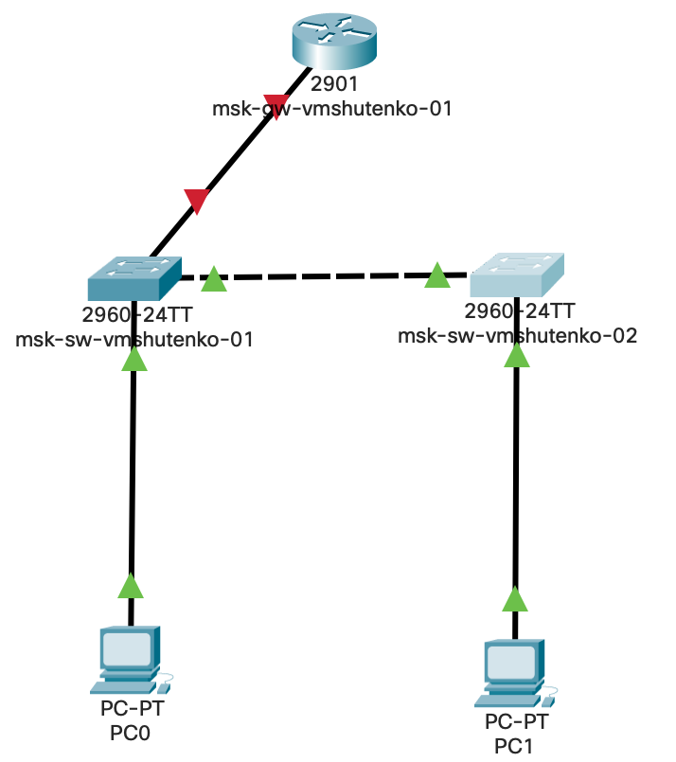
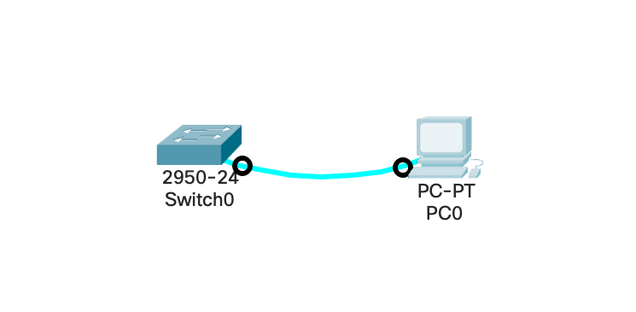
Результаты выполнения работы
Построено 2 сети
Изучена навигация по IOS
Работа с протоколами ARP и ICMР
Анализ пакетов сетевого уровня в Wireshark

Slide 5
Итоги
Я изучила принципы настройки сетевого оборудования. Также изучила PDU канального и сетевого уровней посредством Wireshark и Cisco Packet Tracer.

